Slide 1
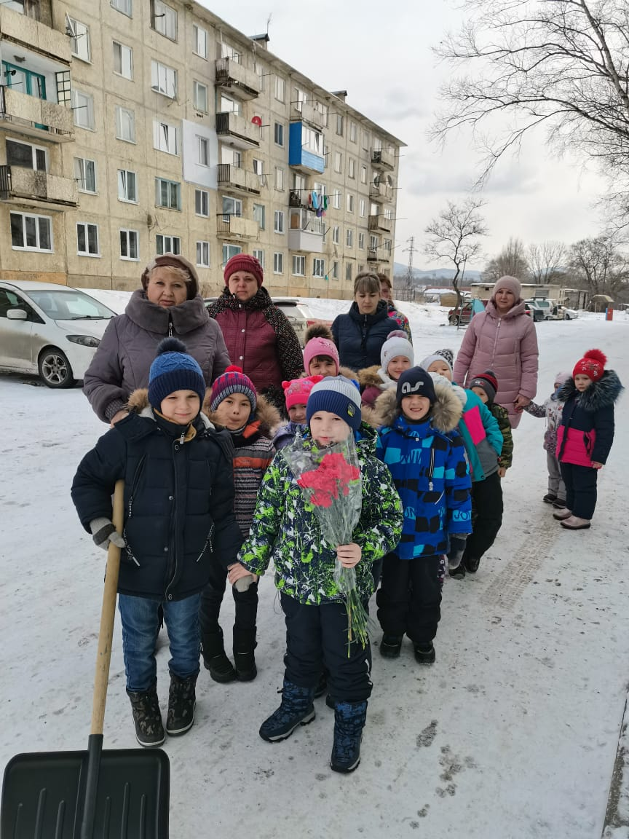
МБДОУ № 4 «БЕРЕЗКА»
пос. НОВОНЕЖИНО ШМР
Сотрудники , родители и воспитанники-
участники всероссийской акции 23 февраля 2021 года
«Защитим память героев!»

Slide 2
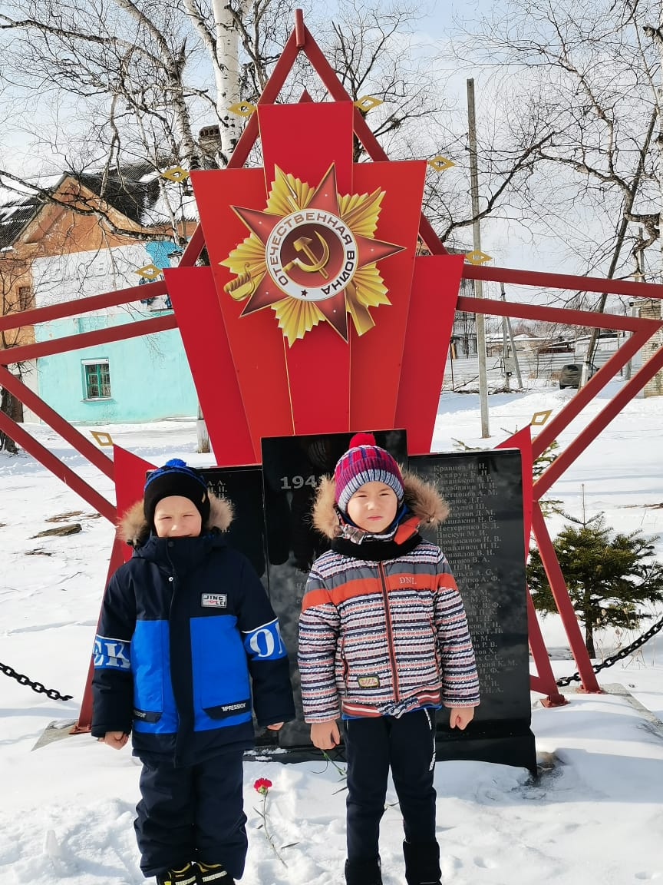

Slide 3
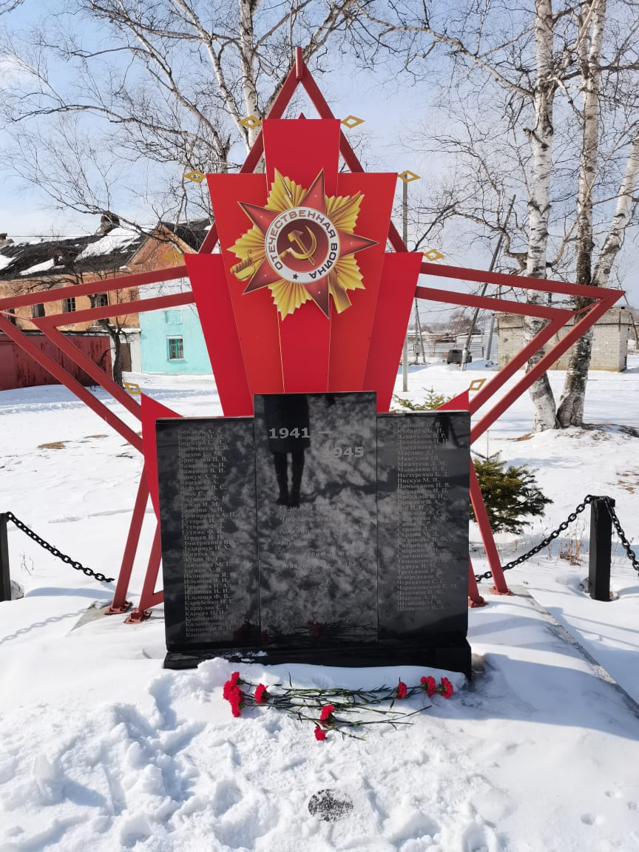

Slide 4
